Slide 1
ОСНОВНІ
ТИПИ
ОРГАНІЗАЦІЙНИХ СТРУКТУР
ПРИНЦИПИ
ІЄРАРХІЧНОГО ТА
МАТРИЧНОГО
Плоска
Ієрархічна
Матрична
Мережева
УПРАВЛІННЯ
ПІД ЧАС КРИЗИ:
ВІДМІННОСТІ, ПЕРЕВАГИ ТА НЕДОЛКІИ

Slide 2
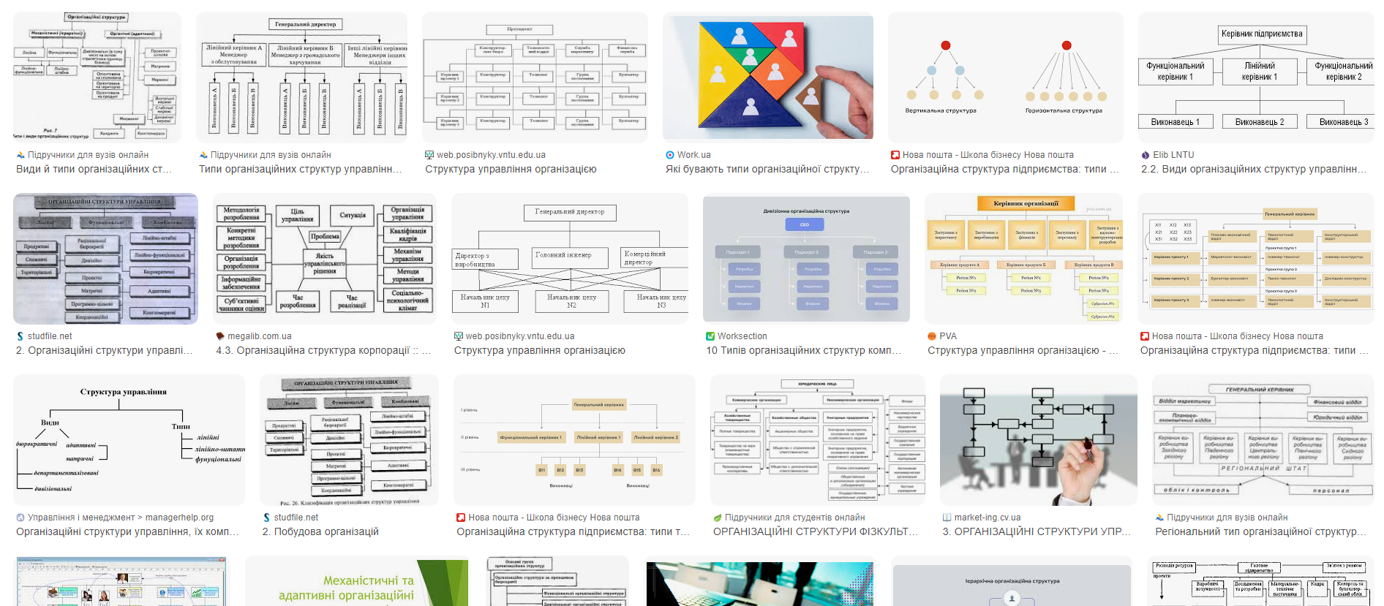
ПРИНЦИПИ
ВІДМІННОСТІ, ПЕРЕВАГИ ТА НЕДОЛКІИ
надає десятки зображень оргструктур різного дизайну
ОСНОВНІ
ТИПИ
ОРГАНІЗАЦІЙНИХ СТРУКТУР
ІЄРАРХІЧНОГО ТА
МАТРИЧНОГО
Плоска
Ієрархічна
Матрична
Мережева
ПІД ЧАС КРИЗИ:
Абсолютних структур не буває. Зазвичай в компаніях/підрозділах превалює та чи інша в різному співвідношенні
УПРАВЛІННЯ

Slide 3
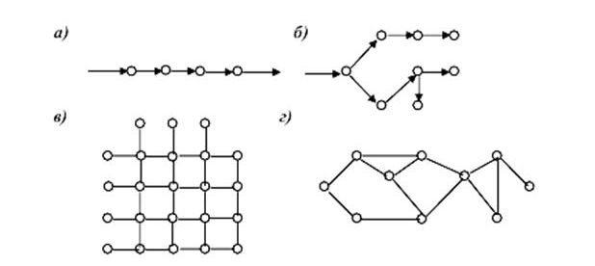
Гугл надає десятки зображень оргструктур різного дизайну
ПРОСТЕ ГРАФІЧНЕ ЗОБРАЖЕННЯ СТРУКТУР
надає десятки зображень оргструктур різного дизайну
Плоска
Ієрархічна
Матрична
Мережева

Slide 4
ПРОСТЕ ГРАФІЧНЕ ЗОБРАЖЕННЯ СТРУКТУР
надає десятки зображень оргструктур різного дизайну

Slide 5
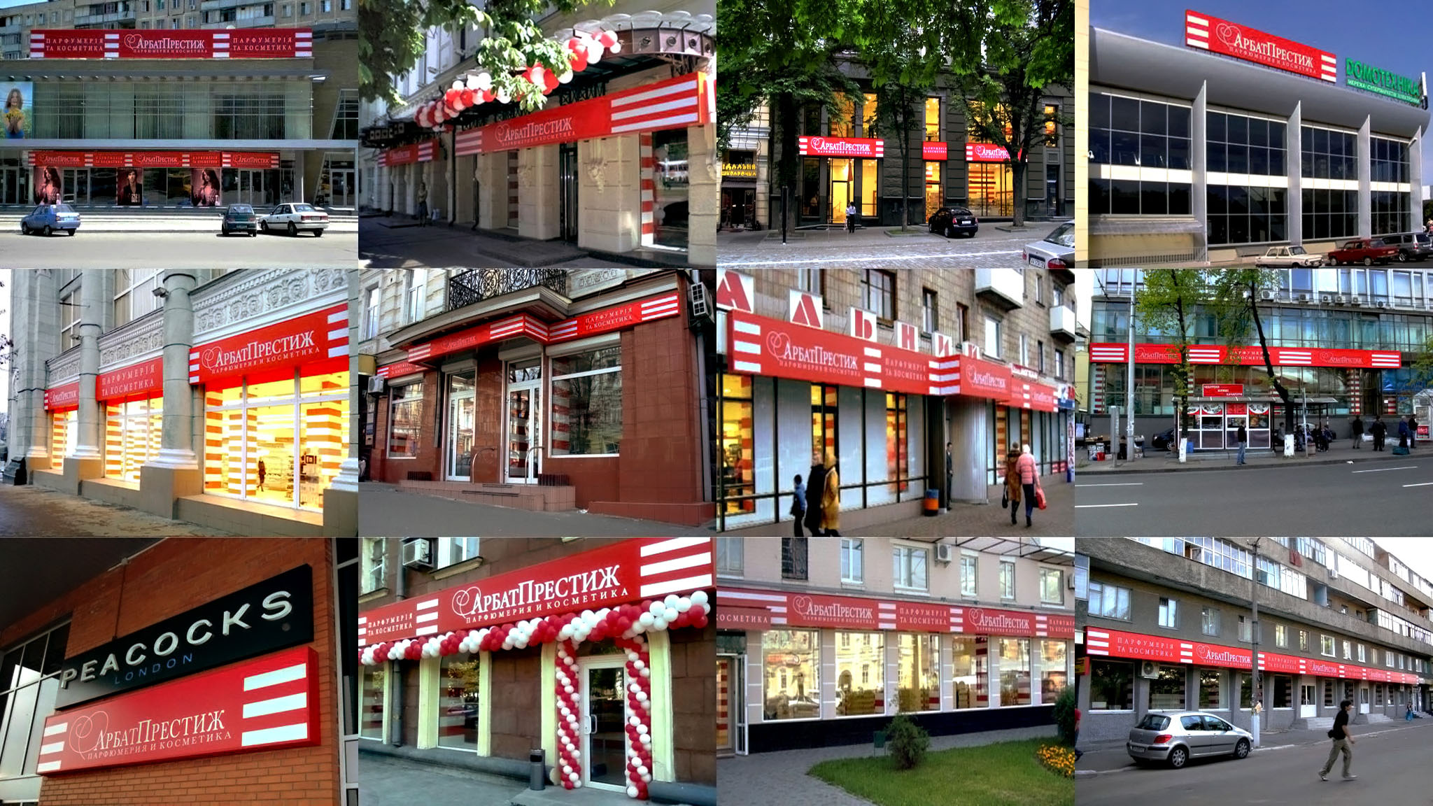
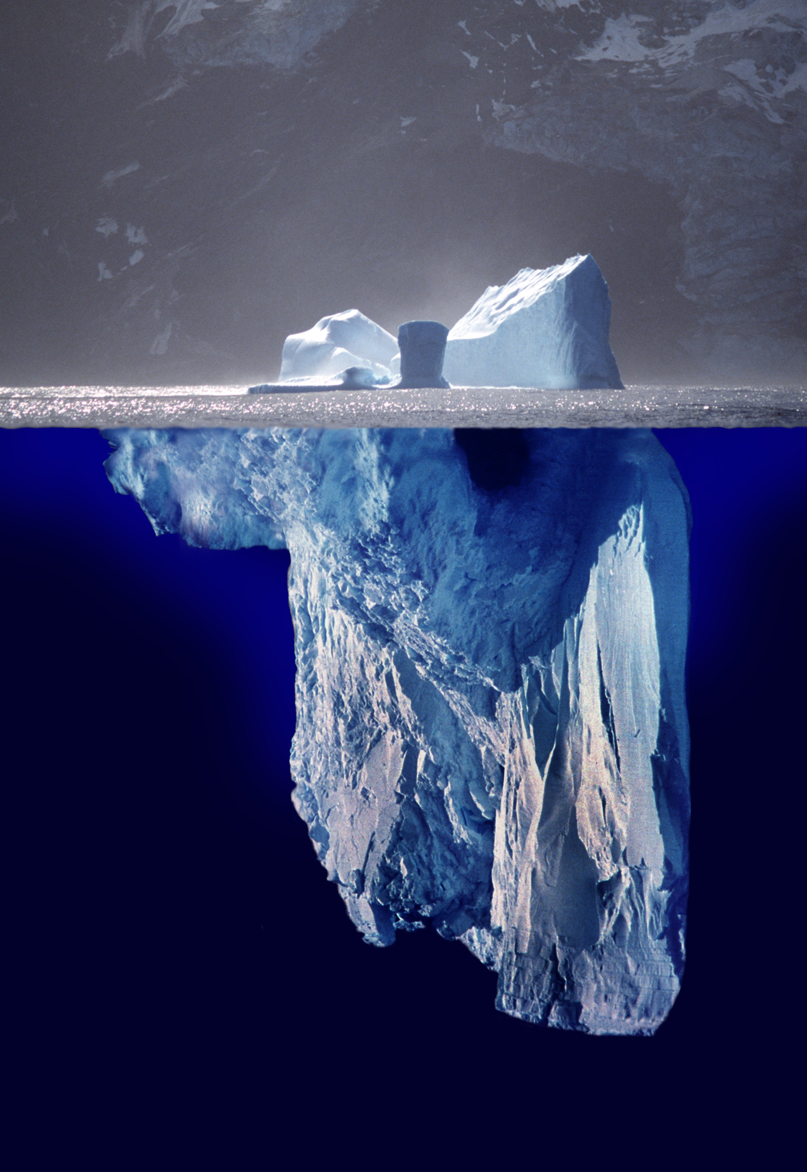
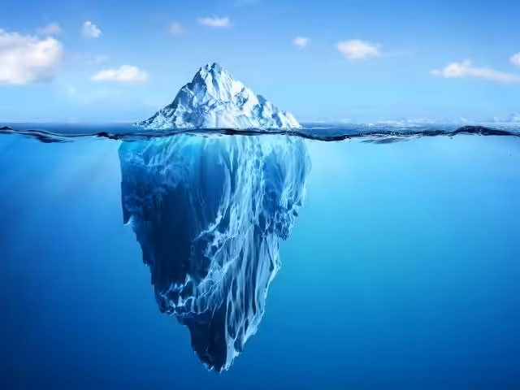
ПРОСТЕ ГРАФІЧНЕ ЗОБРАЖЕННЯ СТРУКТУР
ІЄРАРХІЧНА ОРГАНІЗАЦІЙНА СТРУКТУРА
Складається з чітких рівнів управління і повноважень.
Централізоване прийняття рішень.
Має точні лінії звітності, структуру розпоряджень зверху вниз.
Вертикальні канали зв’язку.
КЛАСИЧНА СТРУКТУРА УПРАВЛІННЯ, СУВОРИЙ ПОРЯДОК ПІДЛЕГЛОСТІ НИЖЧИХ ЛАНОК ВИЩІМ.
надає десятки зображень оргструктур різного дизайну

Slide 6
ПРОСТЕ ГРАФІЧНЕ ЗОБРАЖЕННЯ СТРУКТУР
МАТРИЧНА ОРГАНІЗАЦІЙНА СТРУКТУРА
ІЄРАРХІЧНА ОРГАНІЗАЦІЙНА СТРУКТУРА
Подвійні лінії звітності.
Спільні повноваження.
Складається з чітких рівнів управління і повноважень.
Централізоване прийняття рішень.
Інтеграція структур.
Децентралізація прийняття рішень.
Має точні лінії звітності, структуру розпоряджень зверху вниз.
Вертикальні канали зв’язку.
Роздрібна мережа «Арбат Престиж»
КЛАСИЧНА СТРУКТУРА УПРАВЛІННЯ, СУВОРИЙ ПОРЯДОК ПІДЛЕГЛОСТІ НИЖЧИХ ЛАНОК ВИЩІМ.
Міжфункціональні команди.
надає десятки зображень оргструктур різного дизайну

Slide 7
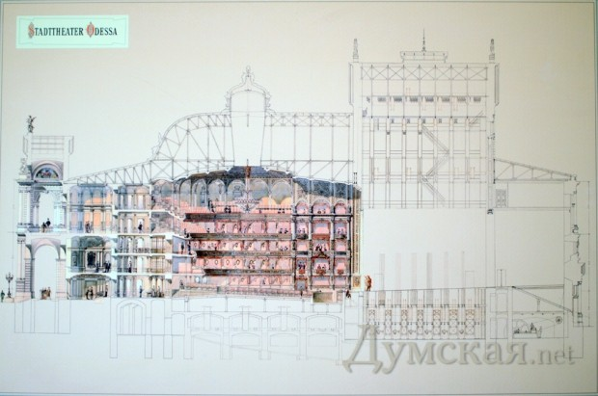
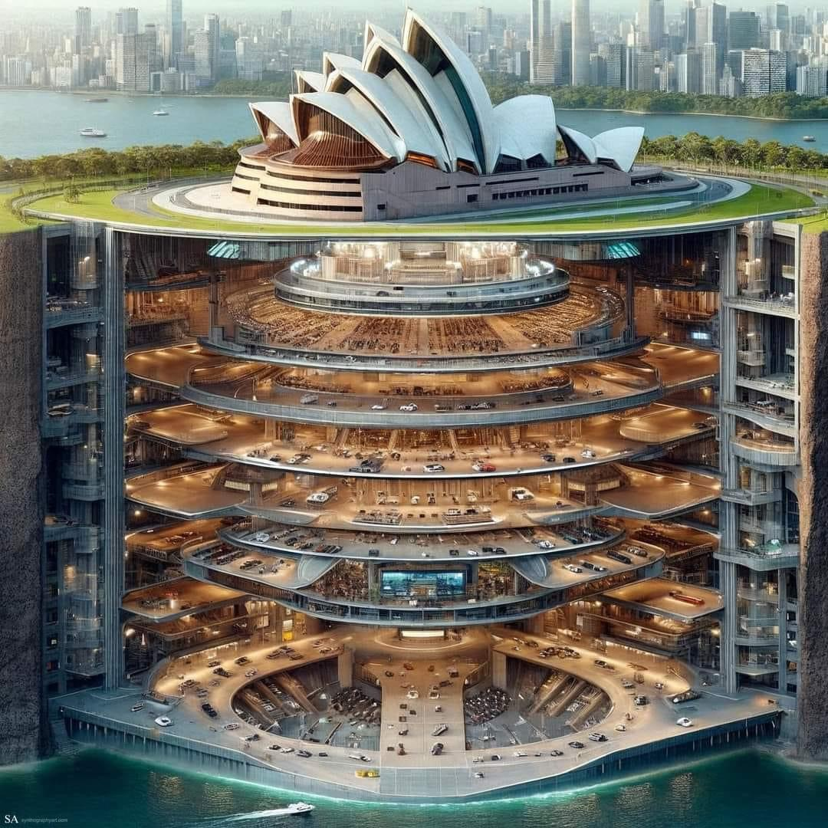
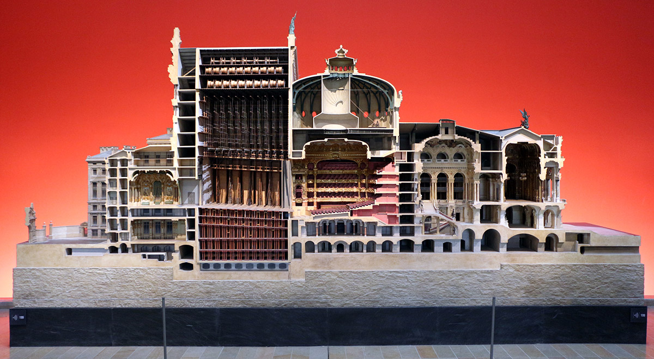
ПРОСТЕ ГРАФІЧНЕ ЗОБРАЖЕННЯ СТРУКТУР
ІЄРАРХІЧНА ОРГАНІЗАЦІЙНА СТРУКТУРА
МАТРИЧНА ОРГАНІЗАЦІЙНА СТРУКТУРА
Подвійні лінії звітності.
Спільні повноваження.
Інтеграція структур.
Децентралізація прийняття рішень.
Міжфункціональні команди.
ЦЕЙ ТИП СТРУКТУРИ ПОВ’ЯЗАНИЙ З МАТЕМАТИЧНИМ ПОНЯТТЯМ МАТРИЦІ: ПРОМОКУТНИЙ МАСИВ ДІЙСНИХ ЧИСЕЛ, ЩО ХАРАКТЕРИЗУЄТЬСЯ З’ЄДНАННЯМ СТОВПЦІВ І РЯДКІВ.
КЛАСИЧНА СТРУКТУРА УПРАВЛІННЯ, СУВОРИЙ ПОРЯДОК ПІДЛЕГЛОСТІ НИЖЧИХ ЛАНОК ВИЩІМ.
надає десятки зображень оргструктур різного дизайну

Slide 8
ПРОСТЕ ГРАФІЧНЕ ЗОБРАЖЕННЯ СТРУКТУР
ГОРИЗОНТАЛЬНІ КОМУНІКАЦІЇ
ВЕРТИКАЛЬНІ КОМУНІКАЦІЇ
ОСОБЛИВОСТІ КОМУНІКАЦІЙ В КОМПАНІЇ
ІЄРАРХІЧНА ОРГАНІЗАЦІЙНА СТРУКТУРА
Подвійні лінії звітності.
Спільні повноваження.
відбуваються вгору й униз у ієрархічній структурі організації
мають бути двонаправленими, але часто носять однонаправлений характер
для точної передачі далі повинні бути максимально чіткими і конкретними
відбуваються між одним рівнем підрозділів
різні підрозділи можуть запропонувати різні рішення одної проблеми
співробітники починають розмовляти однаковими термінами)
Інтеграція структур.
Децентралізація прийняття рішень.
МАТРИЧНА ОРГАНІЗАЦІЙНА СТРУКТУРА
КЛАСИЧНА СТРУКТУРА УПРАВЛІННЯ, СУВОРИЙ ПОРЯДОК ПІДЛЕГЛОСТІ НИЖЧИХ ЛАНОК ВИЩІМ.
Міжфункціональні команди.
надає десятки зображень оргструктур різного дизайну

Slide 9
ПРОСТЕ ГРАФІЧНЕ ЗОБРАЖЕННЯ СТРУКТУР
КРИЗОВІ ПРОБЛЕМИ ТИЛУ
ІЄРАРХІЧНА ОРГАНІЗАЦІЙНА СТРУКТУРА
ОСОБЛИВОСТІ КОМУНІКАЦІЙ В КОМПАНІЇ
ВЕРТИКАЛЬНІ КОМУНІКАЦІЇ
ГОРИЗОНТАЛЬНІ КОМУНІКАЦІЇ
Подвійні лінії звітності.
НАСЛІДКИ
Спільні повноваження.
Нестача персоналу:
Виїхали
В Збройних Силах України
Стрес/хвороби
відбуваються вгору й униз у ієрархічній структурі організації
мають бути двонаправленими, але часто носять однонаправлений характер
для точної передачі далі повинні бути максимально чіткими і конкретними
відбуваються між одним рівнем підрозділів
різні підрозділи можуть запропонувати різні рішення одної проблеми
співробітники починають розмовляти однаковими термінами)
ІЄРАРХІЯ
Інтеграція структур.
Децентралізація прийняття рішень.
*Неформальні комунікації присутні завжди і всюди.
Важливо, щоб плітки не ставали причиною прийняття управлінських рішень
КЛАСИЧНА СТРУКТУРА УПРАВЛІННЯ, СУВОРИЙ ПОРЯДОК ПІДЛЕГЛОСТІ НИЖЧИХ ЛАНОК ВИЩІМ.
НАСЛІДКИ
Міжфункціональні команди.
ОКРІМ ПРИЛЬОТІВ/НАСЛІДКІВ ЗБИТТЯ
МАТРИЦЯ
надає десятки зображень оргструктур різного дизайну

Slide 10
ПРОСТЕ ГРАФІЧНЕ ЗОБРАЖЕННЯ СТРУКТУР
ОСОБЛИВОСТІ КОМУНІКАЦІЙ В КОМПАНІЇ
ІЄРАРХІЧНА ОРГАНІЗАЦІЙНА СТРУКТУРА
КРИЗОВІ ПРОБЛЕМИ ТИЛУ
ОКРІМ ПРИЛЬОТІВ/НАСЛІДКІВ ЗБИТТЯ
ГОРИЗОНТАЛЬНІ КОМУНІКАЦІЇ
ВЕРТИКАЛЬНІ КОМУНІКАЦІЇ
Комплексне прийняття рішень:
Такі команди враховують ширші наслідки рішень, що призводить до більш комплексних рішень, які враховують всю організацію.
Різноманітний досвід:
Міжфункціональні команди об’єднують різноманітні навички та знання з різних областей, що дозволяє комплексно вирішувати проблеми та створювати нестандартні рішення.
Подвійні лінії звітності.
НАСЛІДКИ
Спільні повноваження.
Нестача персоналу:
Виїхали
В Збройних Силах України
Стрес/хвороби
ІЄРАРХІЯ
- Вибита ланка – розрив, втрата керованості нижчим елементом ланцюга
- Пошук – заміна – налаштування – втрата часу…
Інтеграція структур.
Децентралізація прийняття рішень.
НАСЛІДКИ
МАТРИЦЯ
- Вибита ланка – горизонтальне перепідпорядкування проектному менеджеру
- Швидкість прийняття оперативних рішень на рівні горизонталі
КЛАСИЧНА СТРУКТУРА УПРАВЛІННЯ, СУВОРИЙ ПОРЯДОК ПІДЛЕГЛОСТІ НИЖЧИХ ЛАНОК ВИЩІМ.
Покращена комунікація між підрозділами:
Ці команди сприяють покращенню комунікації між різними організаційними підрозділами, сприяючи кращій співпраці та єдності
Покращена адаптивність:
В період постійних змін міжфункціональні команди пропонують підвищену адаптивність, дозволяючи швидко реагувати на зміни на ринку, нові можливості та непередбачені виклики, зрештою забезпечуючи гнучкість організації.
Міжфункціональні команди.
надає десятки зображень оргструктур різного дизайну
відбуваються вгору й униз у ієрархічній структурі організації
мають бути двонаправленими, але часто носять однонаправлений характер
для точної передачі далі повинні бути максимально чіткими і конкретними
відбуваються між одним рівнем підрозділів
різні підрозділи можуть запропонувати різні рішення одної проблеми
співробітники починають розмовляти однаковими термінами)

Slide 11
ПРОСТЕ ГРАФІЧНЕ ЗОБРАЖЕННЯ СТРУКТУР
КРИЗОВІ ПРОБЛЕМИ ТИЛУ
ОСОБЛИВОСТІ КОМУНІКАЦІЙ В КОМПАНІЇ
ОКРІМ ПРИЛЬОТІВ/НАСЛІДКІВ ЗБИТТЯ
ІЄРАРХІЧНА ОРГАНІЗАЦІЙНА СТРУКТУРА
МІЖФУНКЦІОНАЛЬНІ КОМАНДИ
МАТРИЦЯ.
ВЕРТИКАЛЬНІ КОМУНІКАЦІЇ
Різноманітний досвід:
Міжфункціональні команди об’єднують різноманітні навички та знання з різних областей, що дозволяє комплексно вирішувати проблеми та створювати нестандартні рішення.
Комплексне прийняття рішень:
Такі команди враховують ширші наслідки рішень, що призводить до більш комплексних рішень, які враховують всю організацію.
ГОРИЗОНТАЛЬНІ КОМУНІКАЦІЇ
Подвійні лінії звітності.
НАСЛІДКИ
Спільні повноваження.
ІЄРАРХІЯ
Інтеграція структур.
Децентралізація прийняття рішень.
НАСЛІДКИ
Покращена адаптивність:
В період постійних змін міжфункціональні команди пропонують підвищену адаптивність, дозволяючи швидко реагувати на зміни на ринку, нові можливості та непередбачені виклики, зрештою забезпечуючи гнучкість організації.
Покращена комунікація між підрозділами:
Ці команди сприяють покращенню комунікації між різними організаційними підрозділами, сприяючи кращій співпраці та єдності
МАТРИЦЯ
КЛАСИЧНА СТРУКТУРА УПРАВЛІННЯ, СУВОРИЙ ПОРЯДОК ПІДЛЕГЛОСТІ НИЖЧИХ ЛАНОК ВИЩІМ.
Нестача персоналу:
Виїхали
В Збройних Силах України
Стрес/хвороби
Міжфункціональні команди.
надає десятки зображень оргструктур різного дизайну
відбуваються вгору й униз у ієрархічній структурі організації
мають бути двонаправленими, але часто носять однонаправлений характер
для точної передачі далі повинні бути максимально чіткими і конкретними
відбуваються між одним рівнем підрозділів
різні підрозділи можуть запропонувати різні рішення одної проблеми
співробітники починають розмовляти однаковими термінами)

Slide 12
ПРОСТЕ ГРАФІЧНЕ ЗОБРАЖЕННЯ СТРУКТУР
КРИЗОВІ ПРОБЛЕМИ ТИЛУ
ОСОБЛИВОСТІ КОМУНІКАЦІЙ В КОМПАНІЇ
ОКРІМ ПРИЛЬОТІВ/НАСЛІДКІВ ЗБИТТЯ
ІЄРАРХІЧНА ОРГАНІЗАЦІЙНА СТРУКТУРА
РОЗДРІБНІ МЕРЕЖІ
МАТРИЦЯ.
Різноманітний досвід:
Міжфункціональні команди об’єднують різноманітні навички та знання з різних областей, що дозволяє комплексно вирішувати проблеми та створювати нестандартні рішення.
ГОРИЗОНТАЛЬНІ КОМУНІКАЦІЇ
ВЕРТИКАЛЬНІ КОМУНІКАЦІЇ
Комплексне прийняття рішень:
Такі команди враховують ширші наслідки рішень, що призводить до більш комплексних рішень, які враховують всю організацію.
Подвійні лінії звітності.
НАСЛІДКИ
Спільні повноваження.
ІЄРАРХІЯ
Інтеграція структур.
Децентралізація прийняття рішень.
НАСЛІДКИ
МАТРИЦЯ
Покращена адаптивність:
В період постійних змін міжфункціональні команди пропонують підвищену адаптивність, дозволяючи швидко реагувати на зміни на ринку, нові можливості та непередбачені виклики, зрештою забезпечуючи гнучкість організації.
Покращена комунікація між підрозділами:
Ці команди сприяють покращенню комунікації між різними організаційними підрозділами, сприяючи кращій співпраці та єдності
КЛАСИЧНА СТРУКТУРА УПРАВЛІННЯ, СУВОРИЙ ПОРЯДОК ПІДЛЕГЛОСТІ НИЖЧИХ ЛАНОК ВИЩІМ.
Нестача персоналу:
Виїхали
В Збройних Силах України
Стрес/хвороби
Міжфункціональні команди.
надає десятки зображень оргструктур різного дизайну
відбуваються вгору й униз у ієрархічній структурі організації
мають бути двонаправленими, але часто носять однонаправлений характер
для точної передачі далі повинні бути максимально чіткими і конкретними
відбуваються між одним рівнем підрозділів
різні підрозділи можуть запропонувати різні рішення одної проблеми
співробітники починають розмовляти однаковими термінами)

Slide 13
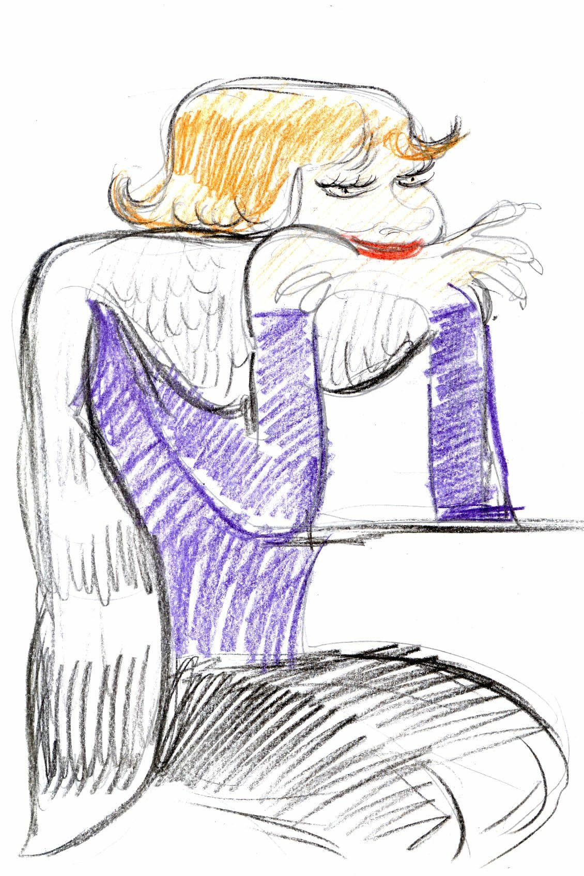
ПРОСТЕ ГРАФІЧНЕ ЗОБРАЖЕННЯ СТРУКТУР
КРИЗОВІ ПРОБЛЕМИ ТИЛУ
ОСОБЛИВОСТІ КОМУНІКАЦІЙ В КОМПАНІЇ
ОКРІМ ПРИЛЬОТІВ/НАСЛІДКІВ ЗБИТТЯ
ІЄРАРХІЧНА ОРГАНІЗАЦІЙНА СТРУКТУРА
РОЗДРІБНІ МЕРЕЖІ
МАТРИЦЯ.
ДЯКУЮ ЗА УВАГУ!
Різноманітний досвід:
Міжфункціональні команди об’єднують різноманітні навички та знання з різних областей, що дозволяє комплексно вирішувати проблеми та створювати нестандартні рішення.
ГОРИЗОНТАЛЬНІ КОМУНІКАЦІЇ
ВЕРТИКАЛЬНІ КОМУНІКАЦІЇ
Комплексне прийняття рішень:
Такі команди враховують ширші наслідки рішень, що призводить до більш комплексних рішень, які враховують всю організацію.
Подвійні лінії звітності.
НАСЛІДКИ
Спільні повноваження.
e-mail: i.dudenkova@nedles.com.ua
тел.: 067 236 44 27
ТОВ Недлес
вул. Центральна, 12,а
ІЄРАРХІЯ
Інтеграція структур.
Децентралізація прийняття рішень.
НАСЛІДКИ
МАТРИЦЯ
Покращена адаптивність:
В період постійних змін міжфункціональні команди пропонують підвищену адаптивність, дозволяючи швидко реагувати на зміни на ринку, нові можливості та непередбачені виклики, зрештою забезпечуючи гнучкість організації.
Покращена комунікація між підрозділами:
Ці команди сприяють покращенню комунікації між різними організаційними підрозділами, сприяючи кращій співпраці та єдності
КЛАСИЧНА СТРУКТУРА УПРАВЛІННЯ, СУВОРИЙ ПОРЯДОК ПІДЛЕГЛОСТІ НИЖЧИХ ЛАНОК ВИЩІМ.
Нестача персоналу:
Виїхали
В Збройних Силах України
Стрес/хвороби
Міжфункціональні команди.
надає десятки зображень оргструктур різного дизайну
відбуваються вгору й униз у ієрархічній структурі організації
мають бути двонаправленими, але часто носять однонаправлений характер
для точної передачі далі повинні бути максимально чіткими і конкретними
відбуваються між одним рівнем підрозділів
різні підрозділи можуть запропонувати різні рішення одної проблеми
співробітники починають розмовляти однаковими термінами)

